Slide 1
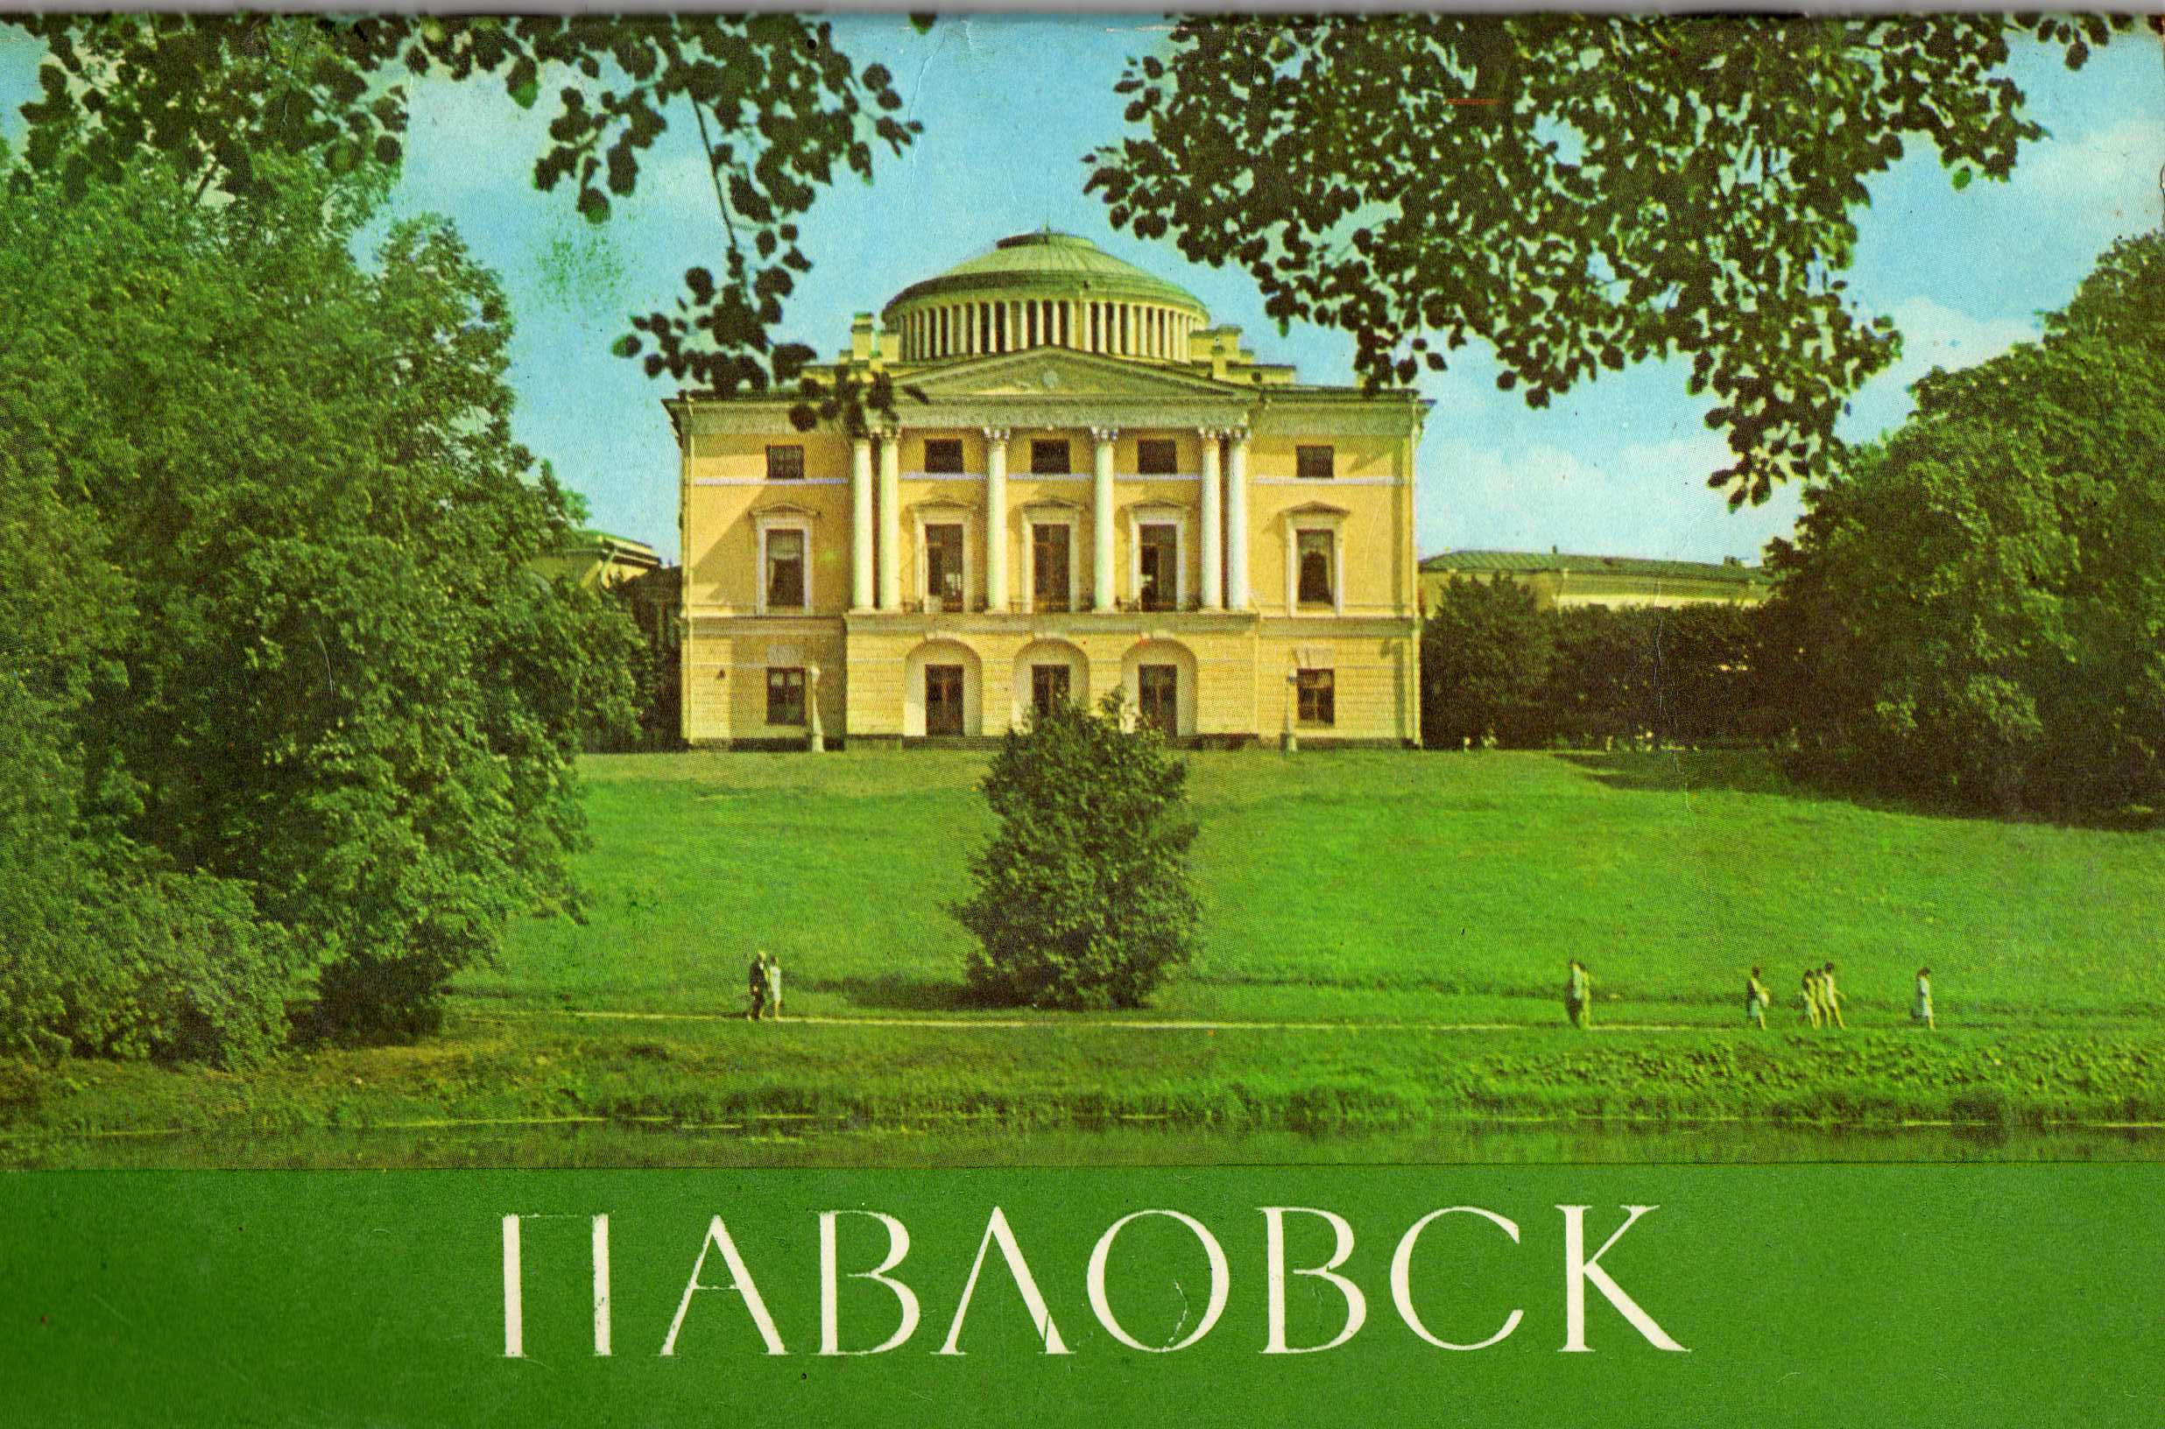
Автор
Сорокина Татьяна Анатольевна
учитель начальных классов
МБОУ КСОШ №32
Песчанокопского района
Ростовской области
Часть III

Slide 2
Павловский
парк

Slide 3
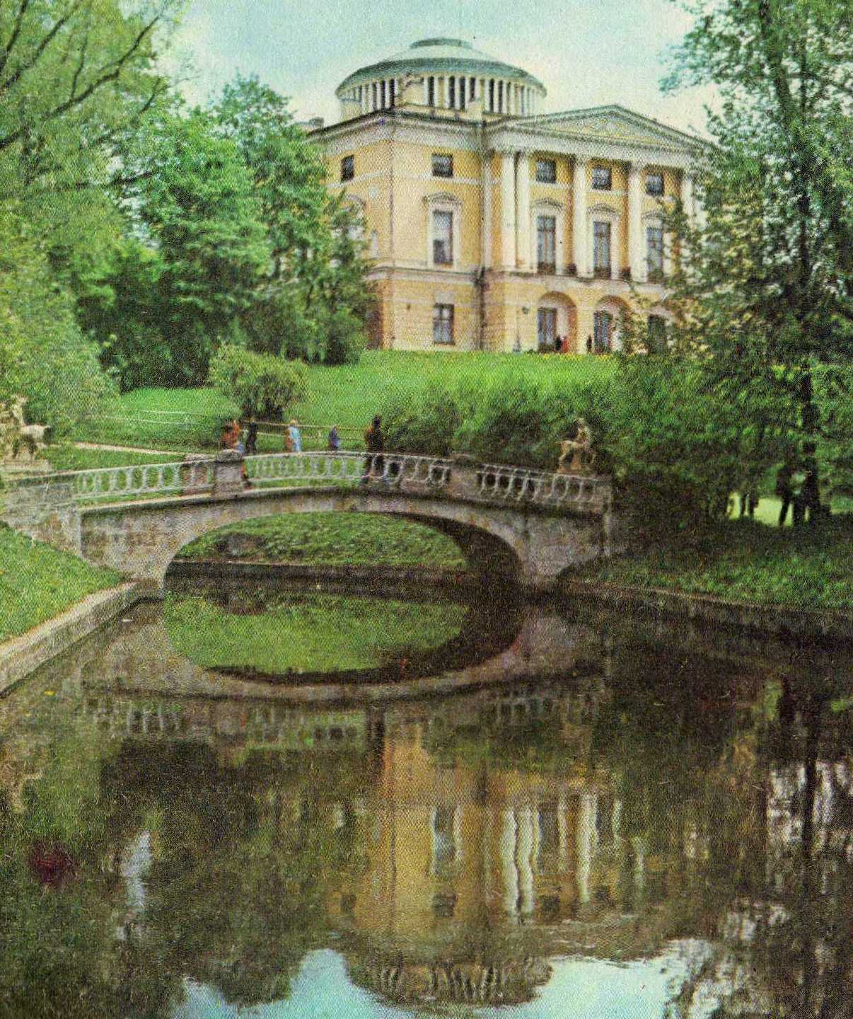
Вид на дворец
и Мост кентавров

Slide 4
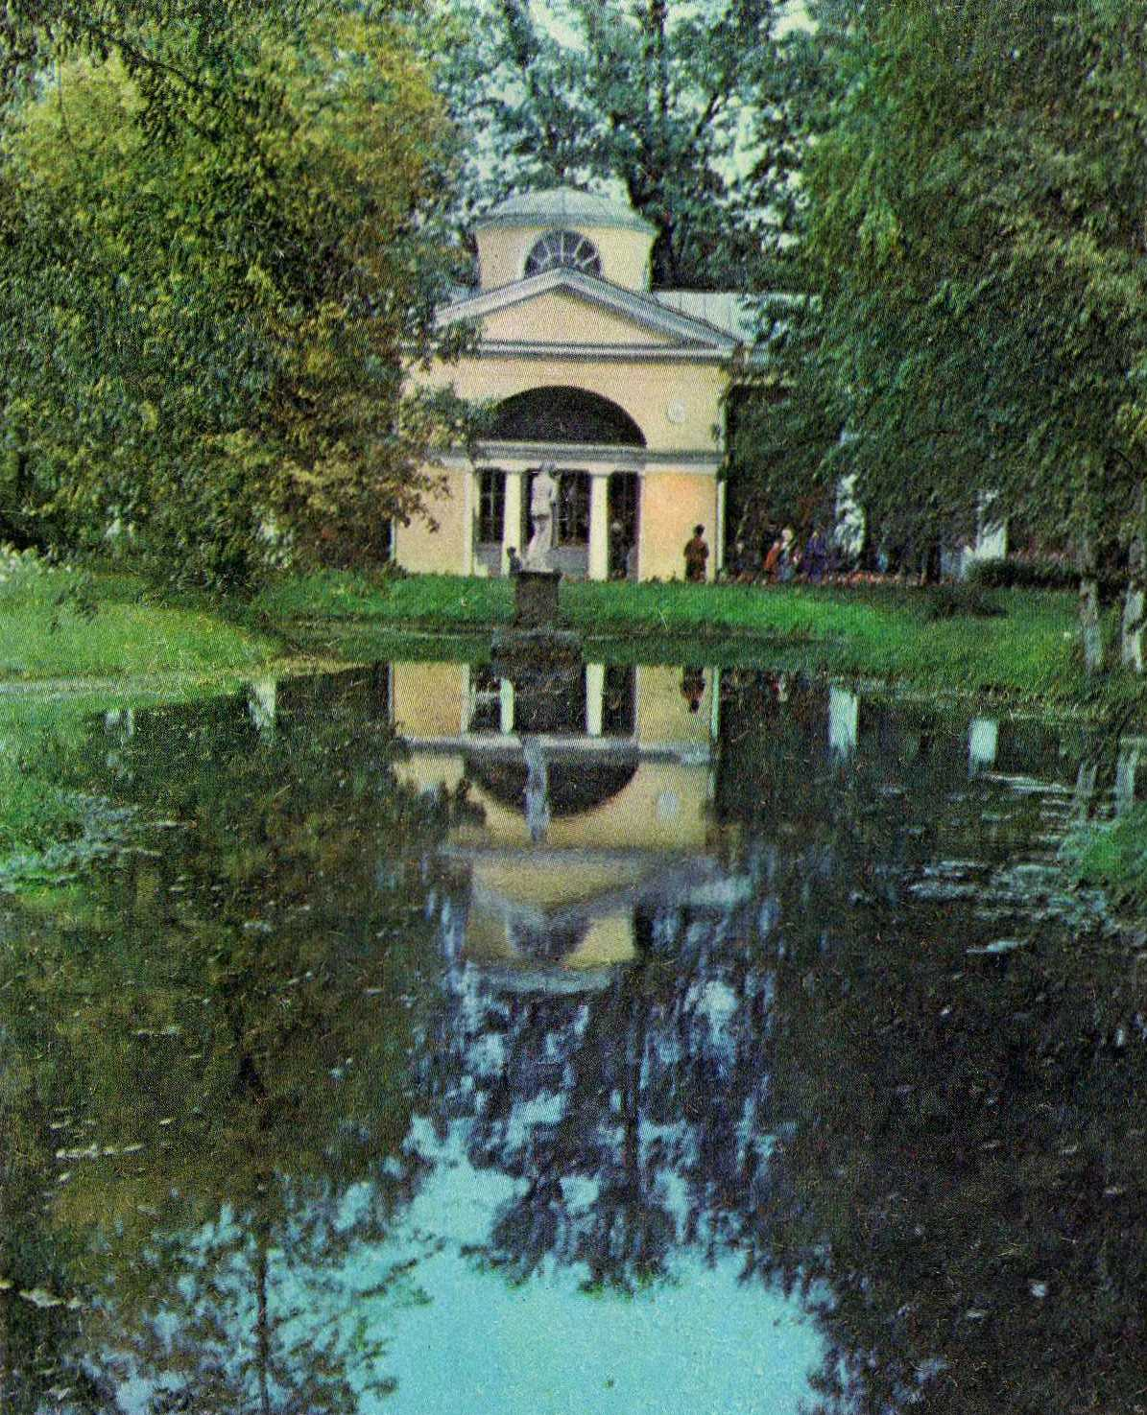
Вольер.
Архитектор Ч.Камерон.
1782-1783 гг.

Slide 5
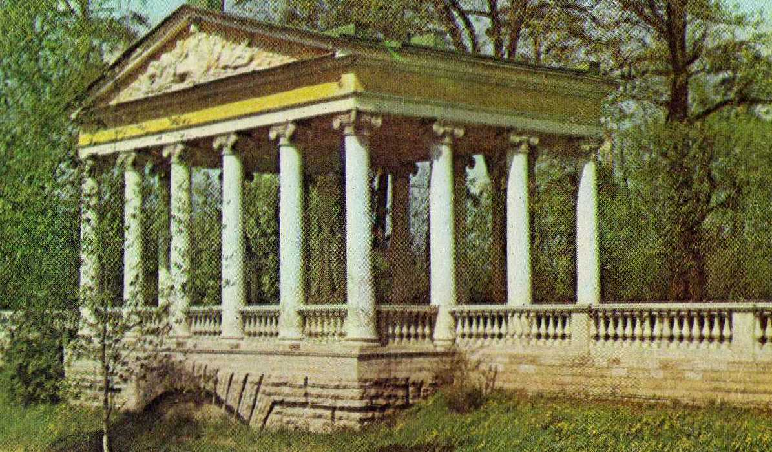
Павильон Трех граций

Slide 6
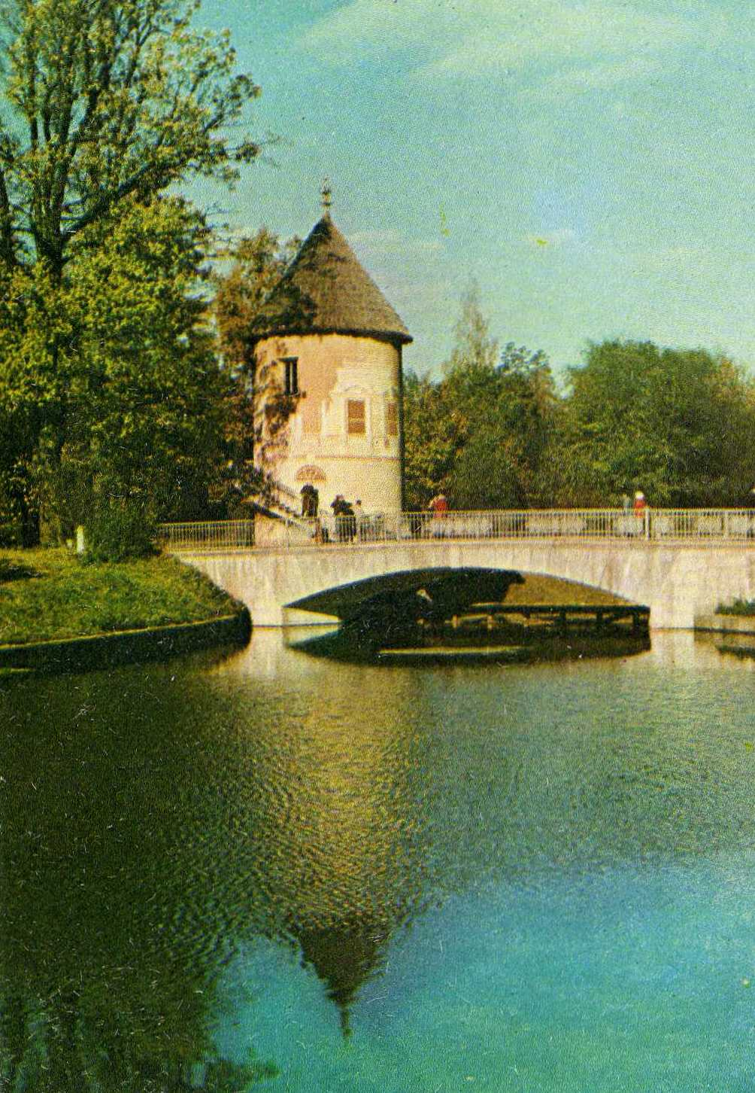
Пиль-башня.
Архитектор В.Бренна.
1794-1795 гг.

Slide 7
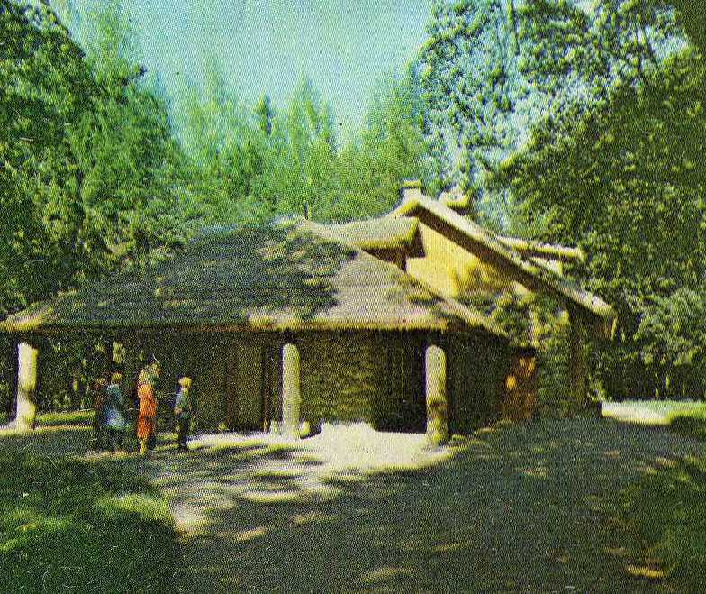
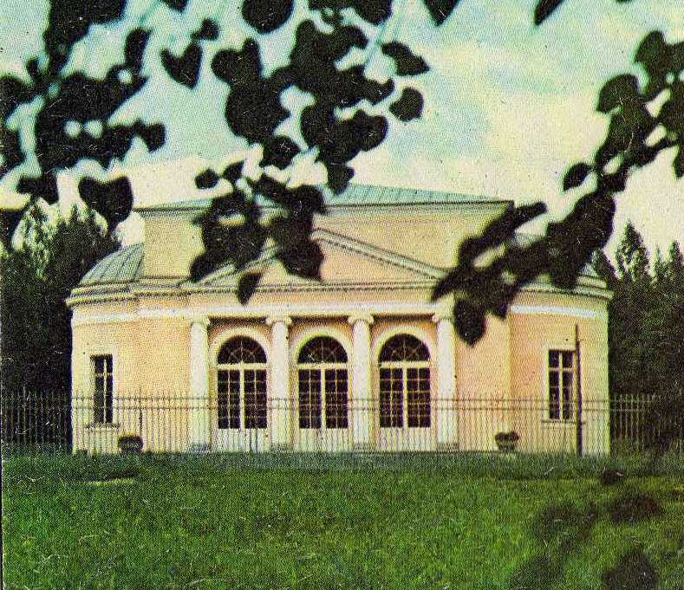
Круглый зал.
Архитекторы Ч.Камерон, В.Бренна.
1799-1800 гг.
Молочня.
Архитектор Ч.Камерон.
1782 г.

Slide 8
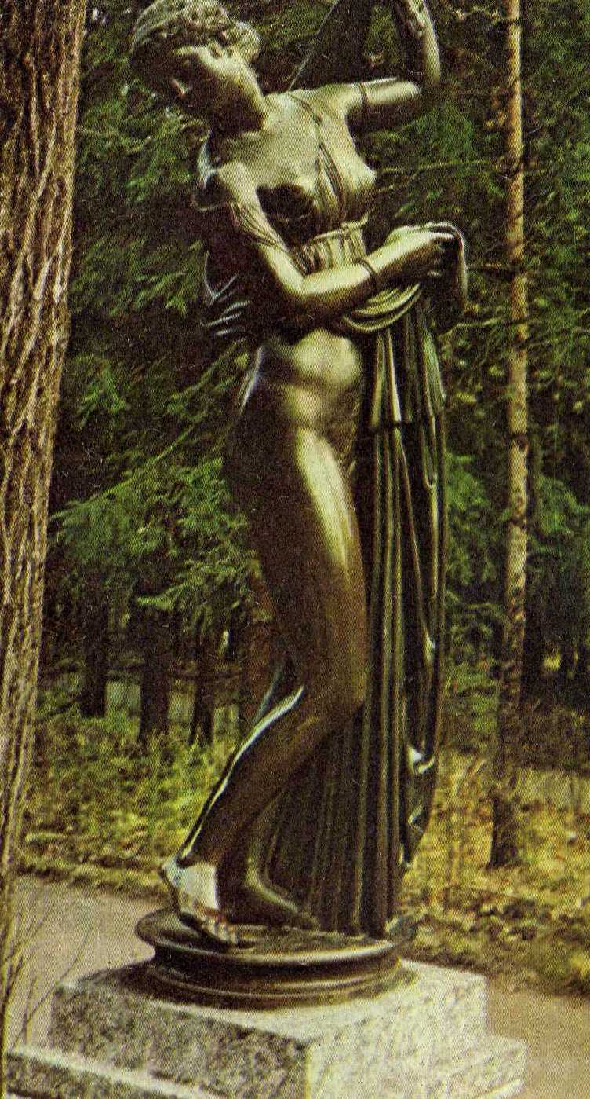
Венера Каллипига.
Копия с античного оригинала.
Бронза. Конец ХVIII в.

Slide 9
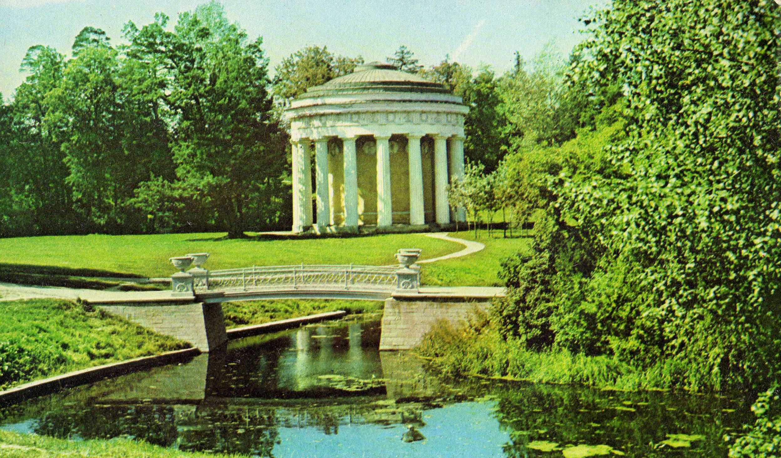
Храм дружбы

Slide 10
Спасибо за внимание!

